Slide 1
Муниципальное бюджетное дошкольное образовательное учреждение комбинированного вида
№ 20 «Кораблик»
«Маленькие логики»
Воспитатель: Стихина И.П.

Slide 2
Целью и результатом является развитие интеллектуально-творческих способностей через освоение логико-математических представлений и способов познания.
Задачи:
Развитие познавательных процессов (восприятия, памяти, мышления, воображения, речи);
Развитие сенсорных (предметно-действенных) способов познания свойств и отношений: обследование, сопоставление, группировка, упорядочение, разделение;
Развитие у детей логико-математических представлений о свойствах и отношениях, конкретных величинах, числах, геометрических фигурах;
Развитие у детей представлений о логических способах познания (сравнение, классификация, сериация);
Развитие у детей умения общаться в процессе решения познавательных задач : выдвигать идею, включаться в обсуждение.
-развитие интеллектуально-творческих проявлений детей: находчивости, смекалки, находить нестандартный способ решения задачи.

Slide 3
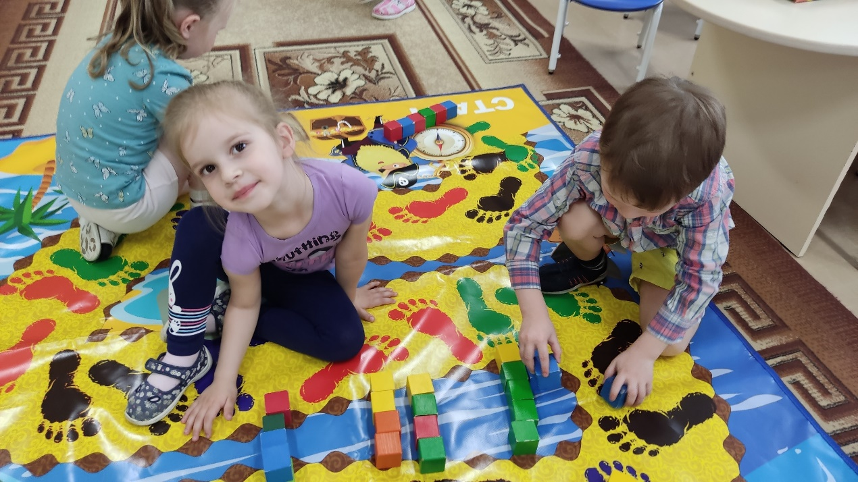
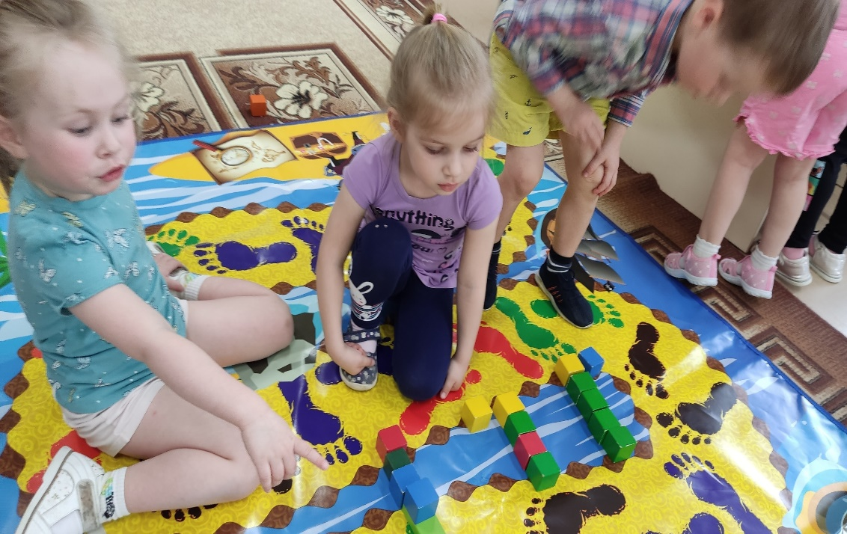
1. Дидактическая игра «Построй мост»
Цель: закрепить умение читать зашифрованную математическую схему и находить нужную геометрическую фигуру.

Slide 4
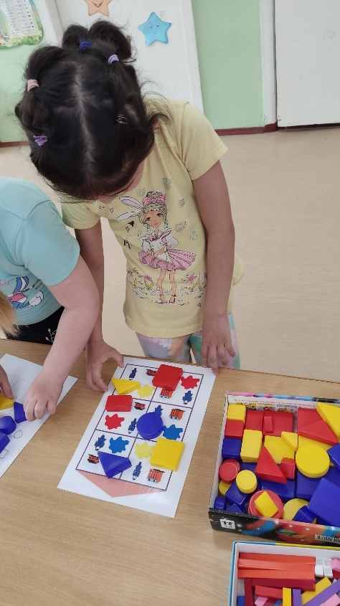
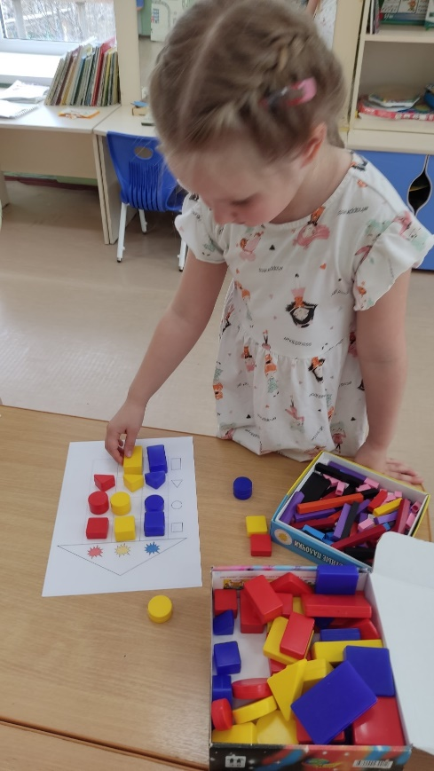
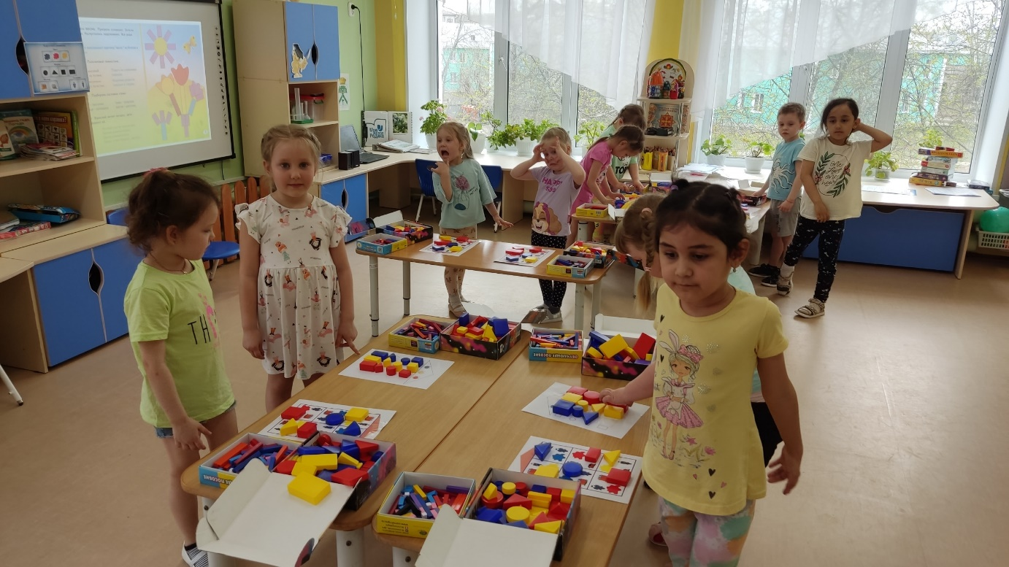
2. Дидактическая игра «Засели жильцов»
Цель: закрепить умение детей сортировать и группировать фигуру по заданному алгоритму.

Slide 5
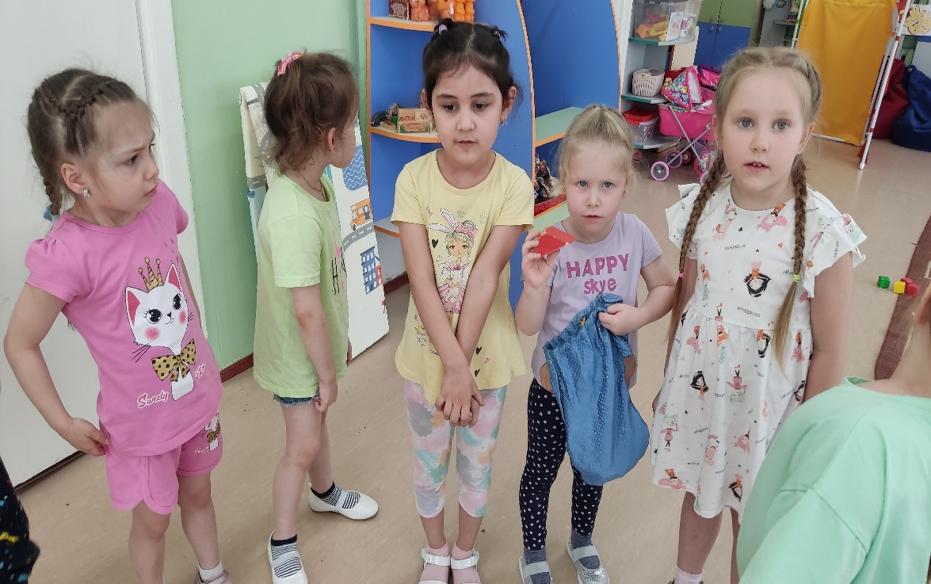
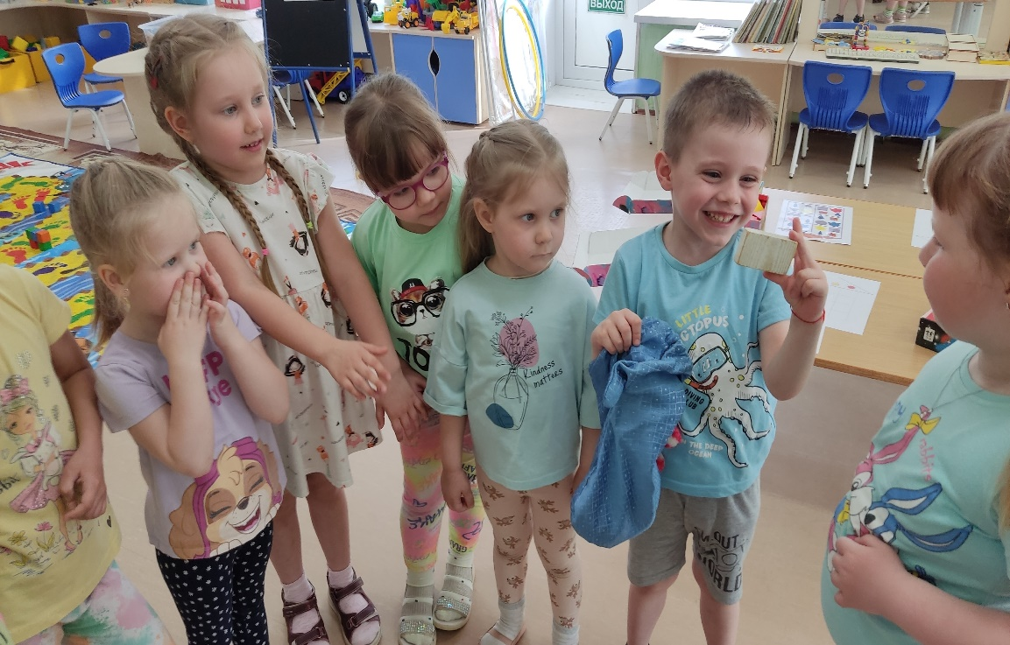
3. Дидактическая игра «Чудесный мешочек»
Цель: Закреплять умение правильно называть геометрические фигуры , лежащие в мешочке, описывать их размер, форму, толщину.

Slide 6
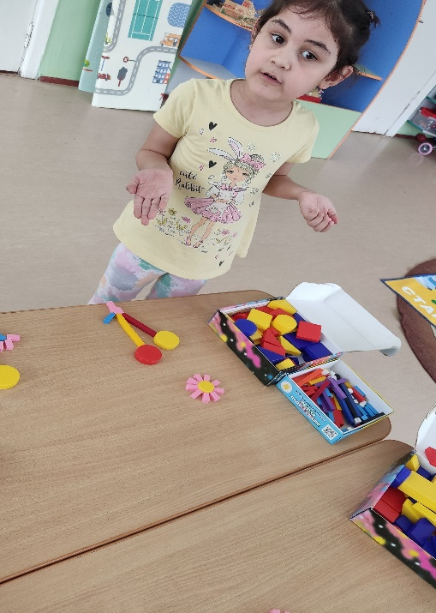
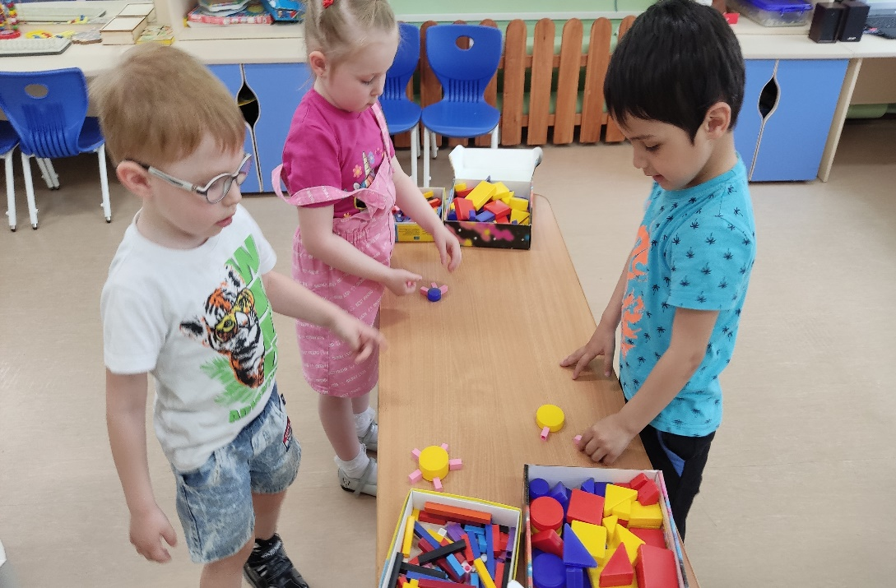
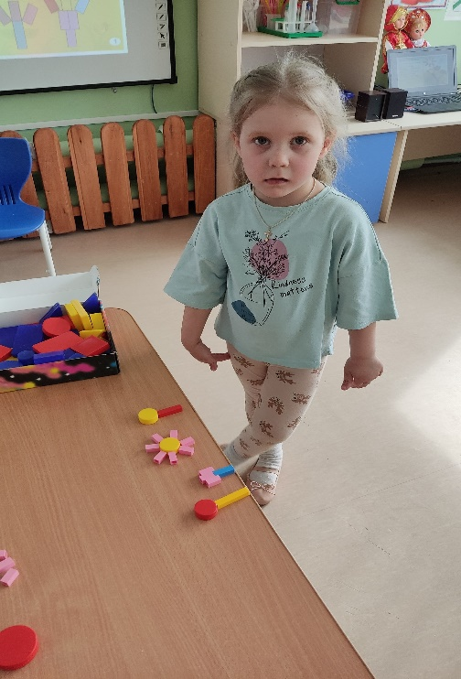
4. Дидактическая игра «Собери картинку»
Цель: закрепить умение детей выкладывать картинку по образцу нужными фигурами.

Slide 7
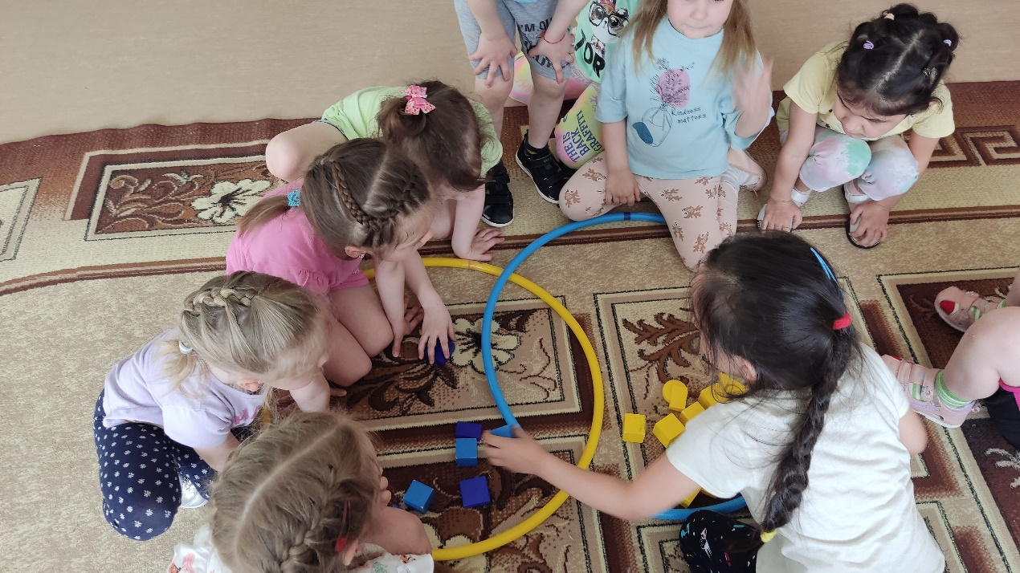
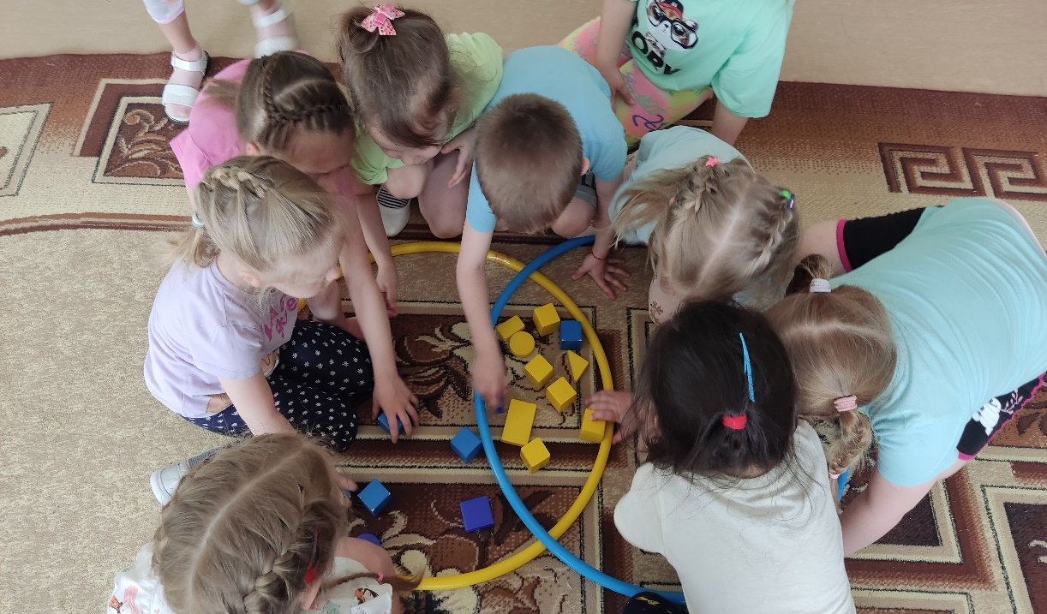
5. Дидактическая игра с обручами.
Цель: закрепить умение детей классифицировать фигуры по определенному свойству.

Slide 8
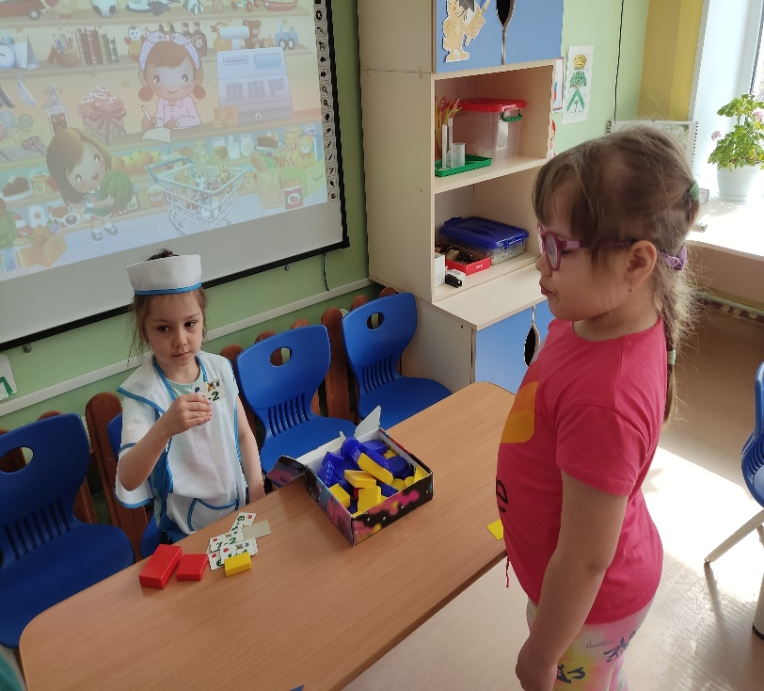
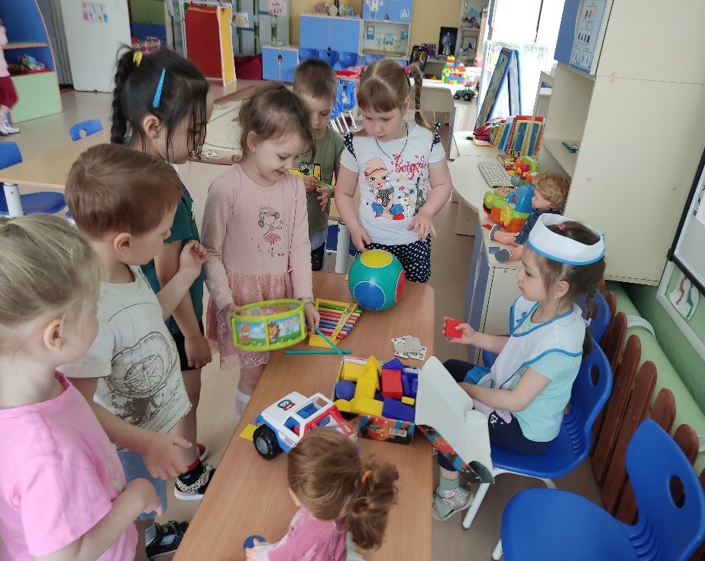
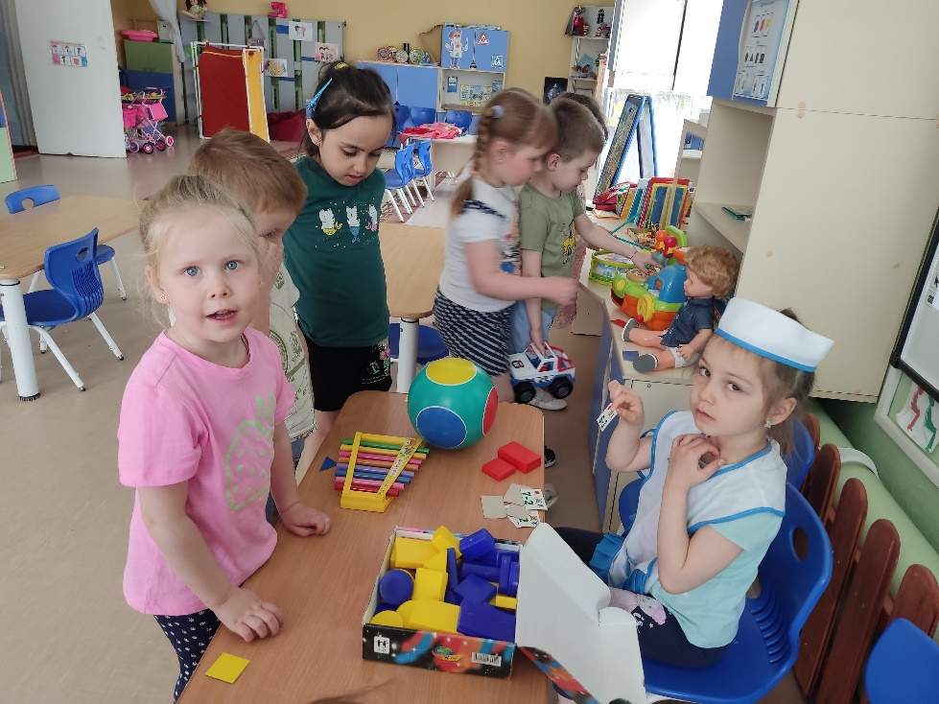
6. Дидактическая игра «Магазин»
Цель: закрепить умение детей удерживать в памяти одновременно одно, два, три, четыре свойства, находить нужную фигуру.

Slide 9
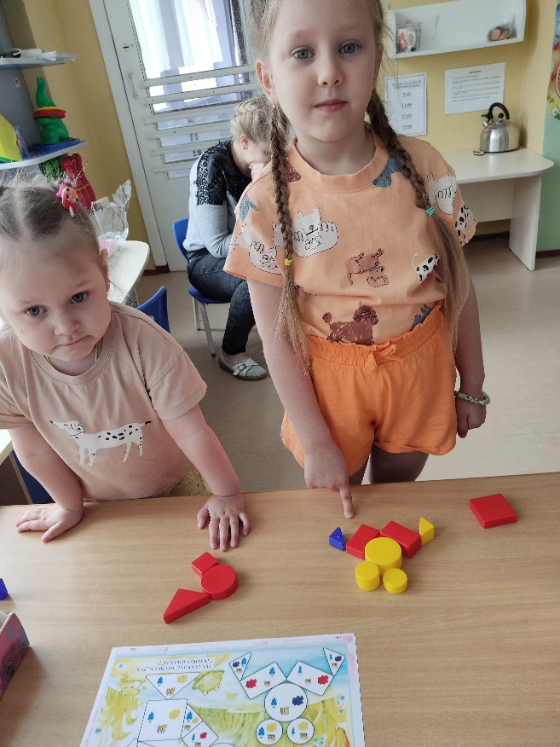
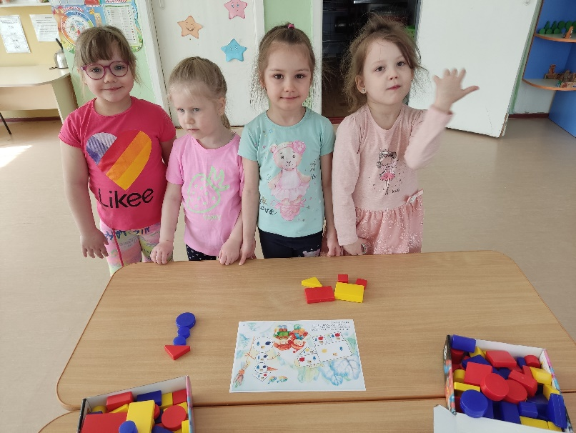
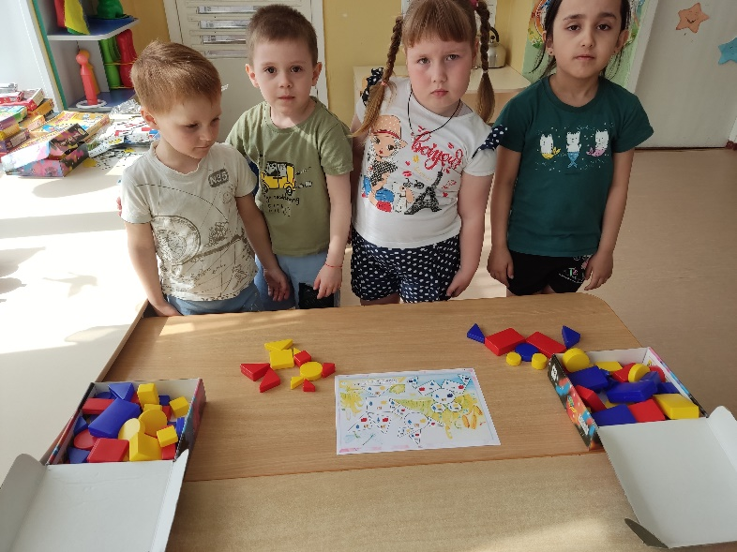
7. Дидактическая игра «Кодовый замок»
Цель: закрепить умение детей находить нужную фигуру, развивать логическое мышление, внимание, память, воображение.

Slide 10
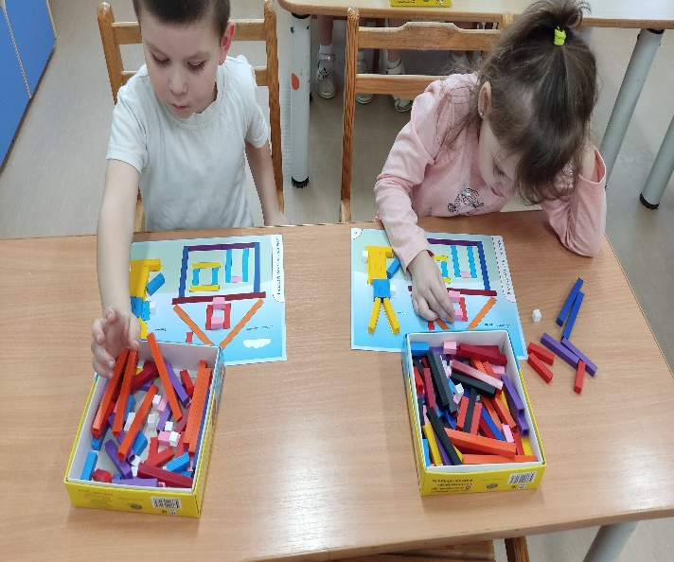
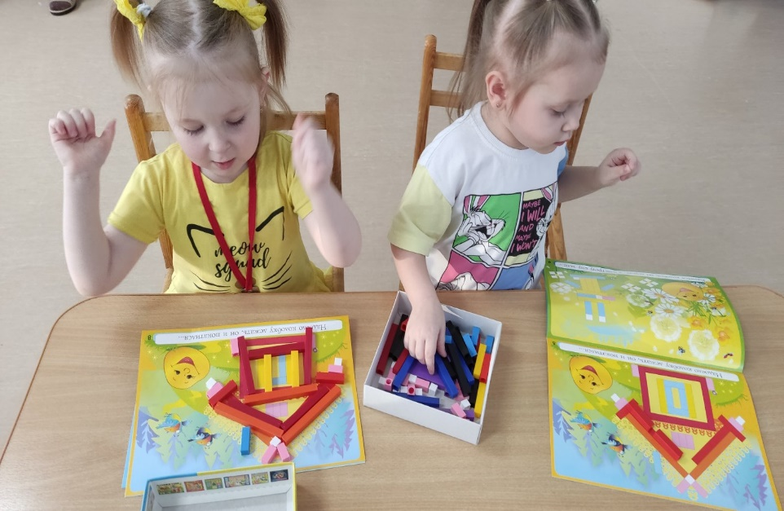
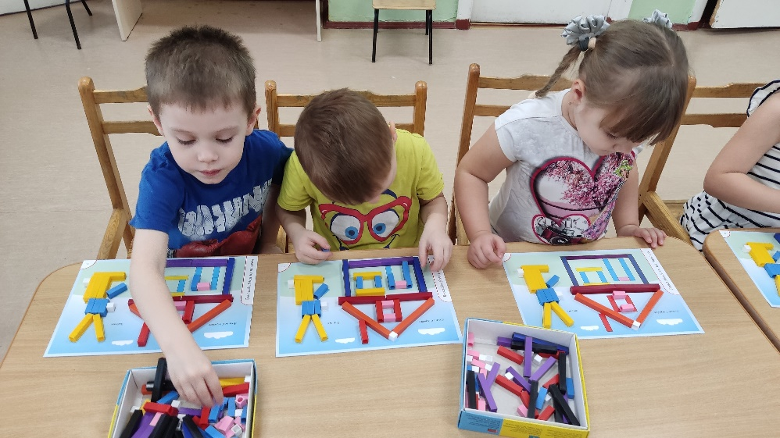

Slide 11
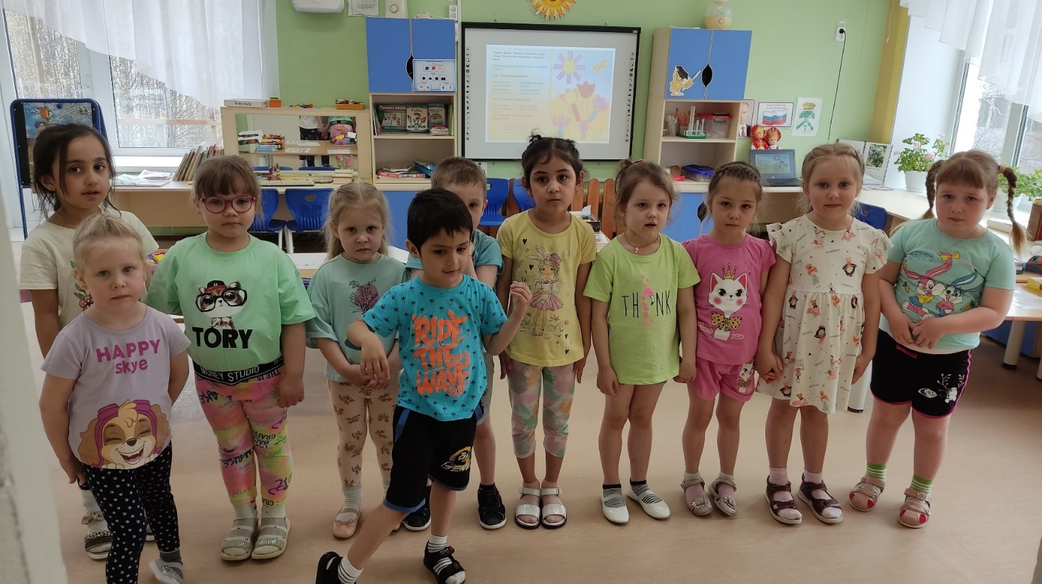
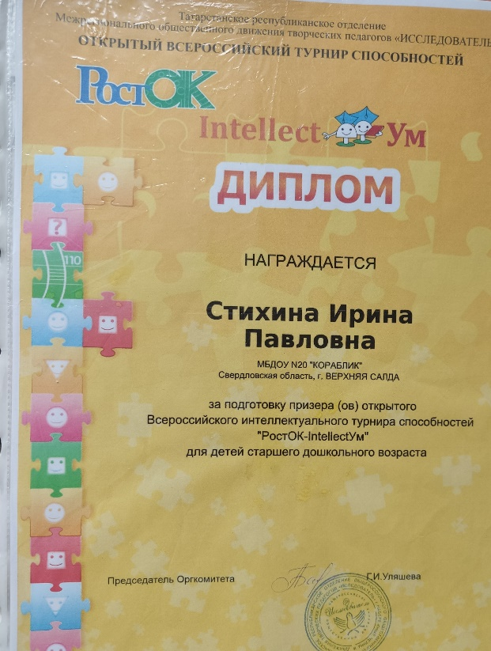
Молодцы! Мы выполнили все задания!

